Slide 1
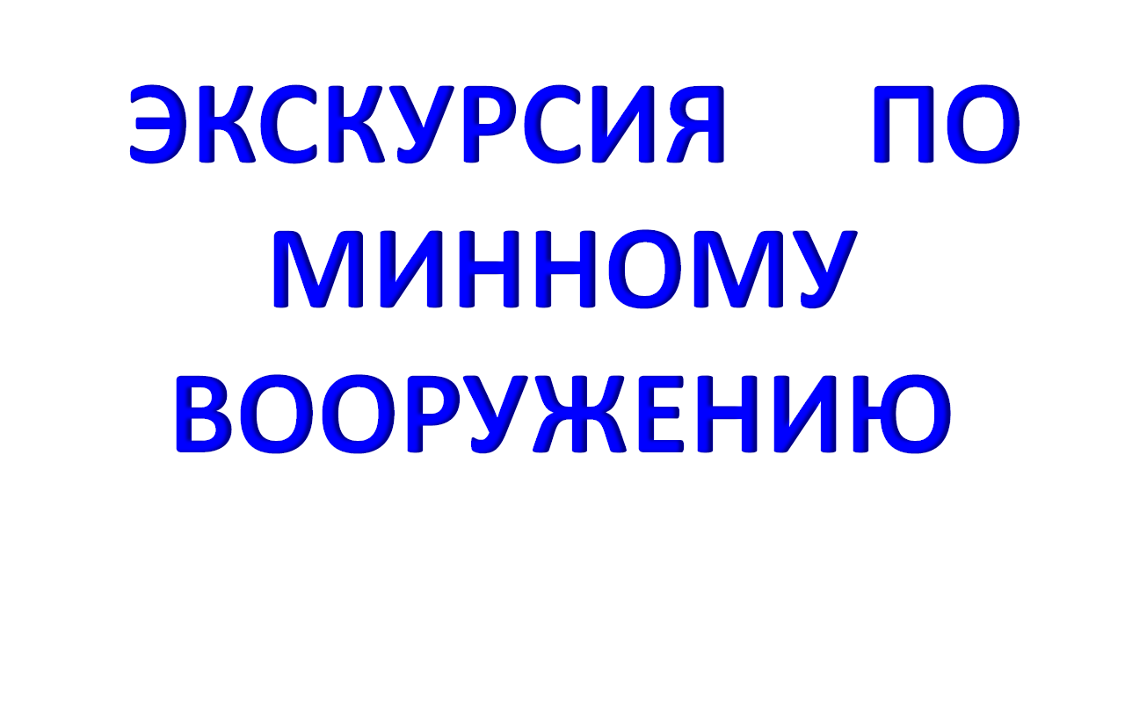

Slide 2
ПРОТИВОПЕХОТНЫЕ МИНЫ
ПРОТИВОТАНКОВЫЕ МИНЫ
КАК ИЗБЕЖАТЬ ОПАСНОСТИ

Slide 3
В зоне вооруженного конфликта всегда существует опасность для жизни и здоровья. Но если мы понимаем ее суть, то можем эту опасность либо предотвратить, либо существенно уменьшить. Как говорится, кто предупрежден, тот вооружен.
Поскольку наша защита и безопасность зависят от нас самих, то вооруженные знанием, мы можем точнее определить, где находится та черта, переступать которую не следует.
Особую опасность представляют мины - противопехотные и противотанковые.
Нашу «осторожную экскурсию» по минному вооружению начнем с противопехотных (ПП) мин. Многообразие этого типа боеприпасов обусловлено одновременным существованием мин разных поколений, различными технологическими характеристиками, а также многообразием задач и способов их применения.

Slide 4
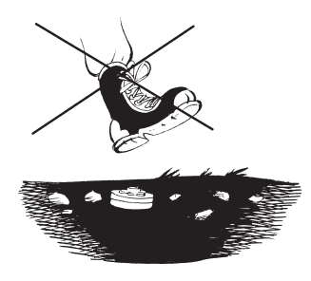
ПРОТИВОПЕХОТНЫЕ МИНЫ предназначены, в основном, для поражения людей, а не техники.
Кроме поражающего фактора они оказывают сильное психологическое воздействие на противника, замедляют его действия, так как для их обнаружения и разминирования требуется много времени. Их могут устанавливать в сочетании с противотанковыми минами или без них.
Для усиления поражающего действия такие мины, устанавливаются группами.
Мина нажимного действия
Вы наступаете на нее или на нее наезжает автомобиль, и она взрывается.
По форме она обычно представляет собой цилиндр диаметром от 60 до 100 мм и высотой 40–60 мм
Прежде такие мины делали из металла, а современные делают из пластика, и поэтому их очень трудно обнаружить.
Они бывают разных цветов:
- зеленые,
- коричневые,
- серые - и потому незаметны на местности.
.

Slide 5
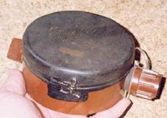
Противопехотная мина ПМН
Мина противопехотная фугасная нажимного действия.
Обычно при взрыве данной мины отрывается полностью стопа ноги, которой человек наступил на мину.
Кроме того, ударная волна лишает человека сознания, высокая температура взрывных газов может причинить значительные ожоги.
Смерть может наступить от болевого шока, потери крови при несвоевременном оказании первой помощи.
Мина может устанавливаться как в грунт, вручную или раскладываться средствами механизации.
Самоликвидатором мина не оснащается.
Элементов неизвлекаемости и необезвреживаемости не имеет.

Slide 6
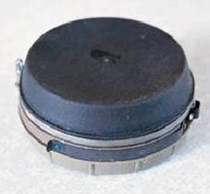
Противопехотная мина ПМН-4
Мина противопехотная фугасная нажимного
действия. Может устанавливаться в грунт только вручную. самоликвидатором мина не оснащается.
Элементов неизвлекаемости и необезврежи ваемости не имеет, особенности конструкции исключают обратный перевод мины из боевого в безопасное положение. Поэтому мина относится к категории необезвреживаемых.
Для перевода мины в боевое положение необходимо просто выдернуть предохранительную чеку и удалить блокирующую скобу. С этого момента начинается процесс перевода мины в боевое положение. Обратный процесс невозможен.
Есть ряд типов мин, отличающихся от классических мин нажимного действия. Например, деревянная или пластиковая противопехотная мина прямоугольной формы. Она напоминает пенал длиной 140 мм и высотой 30 мм

Slide 7
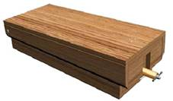
Противопехотная мина ПМД-6М
Мина противопехотная фугасная нажимного действия предназначена для выведения из строя личного состава противника.
Поражение человеку наносится за счет разрушения нижней части ноги (стопы) при взрыве заряда мины в момент наступания ногой на нажимную крышку мины.
Обычно при взрыве мины отрывается полностью стопа ноги, которой человек наступил на мину.
Элементов неизвлекаемости и необезвреживаемости не имеет, однако очень высокая чувствительность взрывателя серии МУВ делает обезвреживание мины крайне опасным. Кроме того под мину может устанавливаться мина-сюрприз, которая делает извлечение или обезвреживание мины невозможным

Slide 8
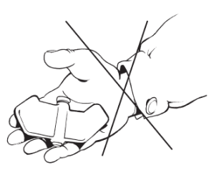
Противопехотная мина, доставляемая по воздуху, или «мина-бабочка»
Она имеет форму крылатки ясеня. Вы, возможно, видели, как такие крылатки осенью опадают с дерева, вращаясь и разлетаясь по ветру на большую площадь. Мине-бабочке придали такую же форму и с той же целью: когда ее сбрасывают, например, с самолета, она, легко вращаясь, снижается по спирали.
Одновременно сбрасывают тысячи таких мин, и они разлетаются по большой площади. Обычно они окрашены в синий или зеленый цвет, а иногда имеют маскировочную окраску. Выглядят эти мины необычно и поэтому привлекают внимание, особенно детей.
Держитесь подальше от таких мин и никогда не трогайте их, не нажимайте и не поднимайте. Если вы это сделаете, мина взорвется.

Slide 9
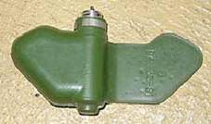
Противопехотная мина ПФМ-1С (ПФМ-1)
Мина может устанавливаться на грунт только
средствами дистанционного минирования
типа ПКМ-1, ВСМ, УМЗ, УГМЗ. Возможны варианты снаряжения этими минами артиллерийских снарядов или ракет систем залпового огня.
Возможность установки мин вручную не предусматривается.
При взрыве мины стопа ноги, которой солдат наступил на мину, получает значительные ранения.
Обычно, после подрыва на мине, требуется ампутация стопы и солдат, становясь инвалидом, оказывается полностью непригоден к военной службе. Смерть возможна вследствие большой потери крови при несвоевременном оказании медицинской помощи, однако процент погибших составляет не более 2-5% пораженных.
Так называемая «противоминная обувь», якобы защищающая от мин подобного типа, неэффективна.
Мина неизвлекаемая и необезвреживаемая

Slide 10
Прыгающая или выпрыгивающая мина
К этой мине привязана нить-растяжка из очень тонкой металлической проволоки или нейлона. Задев ногой нить, вы ее натягиваете, и мина срабатывает. Или же вы дотрагиваетесь до самой мины, и она срабатывает под действием давления.
Сработав, мина выпрыгивает примерно на высоту талии, а затем взрывается, разбрасывая осколки по всем направлениям.
По форме такая мина напоминает консервную банку. Окраска таких мин, так же, как и других противопехотных мин, темная. Обычно их устанавливают, частично погружая в землю, так что видны только их верхушки. На верху мины есть ус или несколько усов, при прикосновении к которым происходит срабатывание мины.

Slide 11
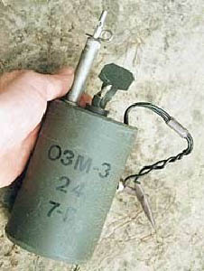
Противопехотная мина ОЗМ-3
Мина противопехотная осколочная кругового поражения выпрыгивающая двойного действия. Может применяться как мина натяжного действия, как управляемая или же одновременно и натяжного действия и управляемая.
Предназначена для выведения из строя личного состава противника. Поражение человеку (или нескольким одновременно) наносится осколками корпуса мины при ее подрыве на высоте 40-140 см от поверхности земли.
Мина устанавливается вручную в грунт, а при невозможности установки в грунт мина привязывается к вбитому в грунт колышку. Самоликвидатором мина не оснащается.
Для обеспечения возможности применения мины в управляемом варианте в вышибной заряд введен дополнительно электровос- пламенитель, провода от которого через специальную пробку выведены наружу.

Slide 12
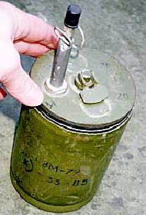
Противопехотная мина ОЗМ-72
Мина противопехотная осколочная кругового поражения выпрыгивающая натяжного действия.
Поражение человеку наносится готовыми убойными элементами (шарики или ролики) и осколками корпуса мины при ее подрыве на высоте 90-110 см от поверхности земли.
Мина устанавливается вручную в грунт.
Срок боевой работы мины не ограничивается. Самоликвидатором мина не оснащается. Элементов неизвлекаемости и необезвреживаемости не имеет, однако очень высокая чувствительность взрывателя МУВ (если используется он) делает обезвреживание мины крайне опасным.
Может устанавливаться на неизвлекаемость с помощью мины-сюрприза МС-3 или же самодельных мин-сюрпризов

Slide 13
Осколочная мина
Обычно такую мину прикрепляют к нити-растяжке.
Она имеет деревянный или металлический штырь, заглубляемый в землю так, что сама мина возвышается примерно на 20 см над поверхностью земли.
Почему она называется осколочной?
Когда мина взрывается, ее корпус разрушается по местам ослабления, то есть по этим углублениям, и острые, как бритва, куски металла разлетаются во все стороны.

Slide 14
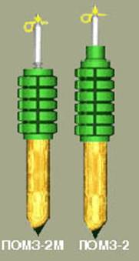
Противопехотная мина ПОМЗ-2
Мина противопехотная осколочная натяжного действия.
Предназначена для выведения из строя личного состава
противника.
Поражение человеку (или нескольким одновременно) наносится осколками корпуса мины при ее подрыве в тот момент, когда солдат противника, зацепившись ногой за проволочную растяжку, невольно выдернет боевую чеку взрывателя.
Мина устанавливается вручную на вбитый в грунт деревянный колышек, который входит в комплект мины. Срок боевой работы мины не ограничивается.
Самоликвидатором мина не оснащается.
Элементов неизвлекаемости и необезвреживаемости не имеет, однако очень высокая чувствительность взрывателя МУВ (если используется он) делает обезвреживание мины крайне опасным.

Slide 15
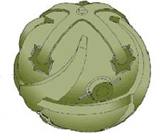
Противопехотная мина ПОМ-1
Мина противопехотная осколочная кругового поражения, устанавливаемая средствами дистанционного минирования.
Поражение человеку или нескольким наносится за счет поражения осколками корпуса при взрыве заряда мины в момент, когда человек заденет один из восьми датчиков цели (тонкие прочные капроновые нити длиной 4,5 метра каждая с якорями-грузиками на концах) и тем самым изменит положение мины.
Мина может устанавливаться только на грунт и только средствами дистанционного минирования.
Возможность установки мин вручную не предусматривается.
По истечении срока боевой работы происходит самонейтрализа-ция мины способом короткого замыкания источника питания. После этого мина безопасна, однако никаких внешних признаков (сигналов) самонейтрализации в конструкции мины не имеется.

Slide 16
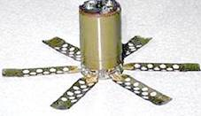
Противопехотная мина ПОМ-2
Мина противопехотная осколочная кругового поражения, устанавливаемая средствами дистанционного минирования.
Поражение человеку или нескольким наносится за счет поражения осколками корпуса и готовыми убойными элементами (шарики или ролики), размещенными по стенкам корпуса с внутренней его стороны при взрыве заряда мины в момент, когда человек заденет один из двух датчиков цели (тонкие обрывные провода длиной по 9,5 м каждый).
Мина может устанавливаться только на грунт и только средствами дистанционного минирования - ручными ПКМ-1, вертолетными ВСМ-1 или КМГ-У, наземными УМЗ, УГМЗ. Возможность установки мин вручную не предусматривается.
Мина имеет устройство самоликвидации, которое обеспечивает самоликвидацию мины подрывом по истечении 4-100 часов (в среднем 23 часа) с момента установки (время самоликвидации зависит от температуры окружающего воздуха). Мина неизвлекаемая и необезвреживаемая

Slide 17
Мина может устанавливаться только на грунт и только средствами дистанционного минирования - ручными ПКМ-1, вертолетными ВСМ-1 или КМГ-У, наземными УМЗ, УГМЗ. Возможность установки мин вручную не предусматривается.
Мина имеет устройство самоликвидации, которое обеспечивает самоликвидацию мины подрывом по истечении 4-100 часов (в среднем 23 часа) с момента установки (время самоликвидации зависит от температуры окружающего воздуха). Мина неизвлекаемая и необезвреживаемая.

Slide 18
Противопехотная мина направленного действия
Это тоже осколочная мина, но она имеет несколько другую форму. Она представляет собой выпуклую оболочку или арку с углом раскрытия примерно в 60°. Во взрывчатое вещество этой мины уложены маленькие металлические шарики и все это находится в пластмассовой оболочке. Мина (такой же раскраски, как и остальные мины) немного приподнята над землей, опираясь на свои ножки. Она приводится в действие нитью-растяжкой или электродетонатором по проводу. Этот отходящий от мины провод тянется на большое расстояние.
Человек, сидящий далеко от мины в безопасном месте ждет, пока появится объект атаки, затем касается проводом батареи или нажимает на ключ, и мина взрывается, накрывая объект атаки градом летящих с большой скоростью металлических шариков.

Slide 19
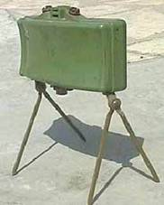
Противопехотная мина МОН-50
Мина противопехотная осколочная направленного поражения управляемая.
Предназначена для выведения из строя личного состава противника.
Поражение человеку (или нескольким одновременно) при взрыве мины наносится готовыми убойными элементами (шарики или ролики) вылетающими в направлении противника. Высота сектора поражения от 15 см до 4 метров на предельной дальности.
Взрыв производится оператором с пульта управления при появлении противника в секторе поражения, или же при задевании солдата противника за обрывной датчик взрывателя МВЭ-72, или же за натяжной датчик (проволочку) взрывателя серии МУВ.

Slide 20
Время боевой работы мины не ограничивается.
Элементов самоликвидации, неизвлекаемости и необезвреживаемости не имеет.
Мина может также использоваться со взрывателем МВЭ-72, имеющим датчик цели в виде малозаметной тонкой обрывной проволочки. В этом случае срок боевой работы мины ограничивается сроком годности батареи питания типа 373.

Slide 21
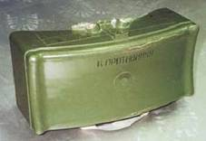
Противопехотная мина МОН-90
Мина противопехотная осколочная направленного поражения управляемая.
Поражение человеку (или нескольким одновременно) при взрыве мины наносится готовыми убойными элементами (шарики или ролики) вылетающими в направлении противника на дальность до 90-99 метров.
Высота сектора поражения от 30 см непосредственно у мины до 8 метров на предельной дальности.
Взрыв производится оператором с пульта управления.
Мина устанавливается вручную на грунт или прикрепляется к вертикальным поверхностям (столбам, деревьям), при этом используется имеющийся на нижней поверхности мины стальной штырь, который может с помощью шарнира поворачиваться по горизонтали и вертикали.

Slide 22
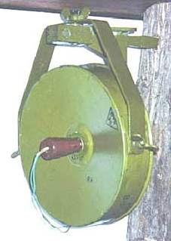
Противопехотная мина МОН-100
Мина противопехотная осколочная направленного поражения управляемая. Поражение человеку (или нескольким одновременно) при взрыве мины наносится готовыми убойными элементами (ролики) вылетающими в направлении противника узким пучком шириной около 5 метров на дальность до 115 метров (при вероятности поражения 90%). На рисунке показана мина, закрепленная с помощью штатного кронштейна к вертикальному предмету (ствол дерева).
Элементов самоликвидации, неизвлекаемости и необезврежи -ваемости не имеет.
Мина устанавливается вручную на грунт или крепится к местным предметам. Для этой цели мина имеет специальный кронштейн, который может вбиваться в местные предметы. Кронштейн оснащен крепежными барашками, обеспечивающими возможность нацеливания мины.

Slide 23
ПРОТИВОТАНКОВЫЕ МИНЫ -
предназначены для выведения из строя тяжелых транспортных средств. Для выполнения этой задачи обычно устанавливают довольно большое количество таких мин. Нередко можно увидеть до шести таких мин, уложенных поперек дороги или лежащих наготове у блокпоста на дороге с тем, чтобы их при необходимости можно было установить на самой дороге.
В зоне активных боевых действий такие мины, наверняка, бу- дут находиться под наблюдением или, как говорят военные, «под огневым прикрытием». Они являются ценным ору -жием, и они защищают важные маршруты или цели. Тот, кто установил эти мины, не будет спускать с них глаз, иначе кто-нибудь может прийти и убрать их! Это значит, что, находясь в зоне активных боевых действий, всегда имейте в виду: за вами наблюдают, даже если вы никого не замечаете.

Slide 24
Не подходите слишком близко к таким минам. И, безусловно, никогда, ни в коем случае не трогайте их.Реакция на ваши действия может оказаться мгновенной и очень недружелюбной. В местах, где бои закончились, мины могут все еще находиться там же, но уже безо всякой охраны. И, тем не менее, вы не должны поддаться искушению что-либо с ними сделать или даже прикоснуться к ним.
Некоторые важные характеристики противотанковых мин:
значительно крупнее, чем противопехотные мины(диаметр или длина такой мины до 300 мм (размером с большую обеденную тарелку), высота до 110 мм);
форма - квадратные или круглые;
корпус - из пластика или металла;
окраска такая же, как противопехотных мин, то есть
темная, маскировочная;

Slide 25
взрывается при наезде на нее тяжелого транспортного средства (не забывайте, что ваш автомобиль - тяжелый!);
иногда для детонации используют наклонныйстержень на верху мины, а иногда натяжные проволоки.
Мало того, что за этими минами, как правило, ведут наблюдение, вокруг зоны их установкиобычно устраивают минное поле из противопехотных мин, что является еще одной причиной, почемуот них нужно держаться подальше

Slide 26
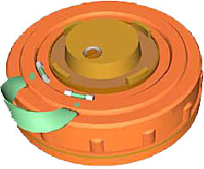
Противотанковая мина ТМ-62П
Мина противотанковая противогусенич- ная может устанавливаться как на грунт, так и в грунт, в снег, под воду только вручную. Для установки средствами механизации не предназначена, поэтому ручка для переноски выполнена несъемной.
Срок боевой работы мины не ограничивается.
Самоликви-датором мина не оснащается.
Элементов неизвлекаемости не имеет, но в качестве последних с миной могут использоваться мины-сюрпризы МС-3 или МС-4.

Slide 27
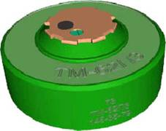
Противотанковая мина ТМ-62П3
Мина противотанковая противогусеничная.
Может устанавливаться как на грунт, так и в грунт, в снег, под воду вручную или средствами механизации (прицепные минные заградители ПМР-3, ПМЗ-4, вертолетная система минирования ВМР-2).
Срок боевой работы мины не ограничивается. Самоликвидатором мина не оснащается.
Корпус изготавливается из толстого морозостойкого и ударопрочного полиэтилена темно-зеленого цвета

Slide 28
Противотанковая мина ТМ-83
Мина противотанковая противобортовая. Поражение машинам противника наносится за счет пробивания бортовой брони ударным ядром, образующимся из обкладки кумулятивной воронки при взрыве мины. Дальность поражения танка до 50 метров.
Мина имеет два датчика цели - сейсмический и инфракрасный. Сейсмический датчик обеспечивает работу мины в режиме ожидания цели, что позволяет экономить энергию источников питания.
При приближении цели сейсмический датчик выдает команду на перевод мины в боевое положение, которым включается в работу инфракрасный датчик. Как только цель окажется в поле зрения инфракрасного датчика, который регистрирует инфракрасное излучение машины (танка), последний выдает команду на предохранительно-исполнительный механизм (ПИМ) на подрыв мины.

Slide 29
Мина может устанавливаться в неуправляемом (автономном) варианте и в управляемом варианте.
Управляемость мины заключается в том, что с помощью 100-метровой проводной линии и пульта управления (исполь -зуется пульт управления мины МЗУ) ее можно многократно переводить в безопасный (предохранительный) режим или в режим ожидания цели.
В предохранительном режиме мина является извлекаемой и обезвреживаемой.
Если же мина установлена в неуправляемом варианте, то она считается неизвлекаемой и необезвреживаемой в силу высокой чувствительности сейсмического датчика и вероятности срабатывания инфракрасного датчика от теплового излучения человеческого тела при приближении человека к мине (с любой стороны ближе 10 метров).
Уничтожение такой мины возможно лишь расстрелом ее из крупнокалиберного пулемета

Slide 30
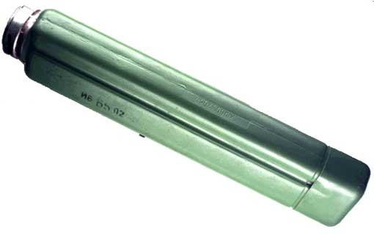
Противотанковая мина ПТМ-1
Мина противотанковая противогусеничная.
Поражение машинам противника наносится за счет разрушения 1-3 траков гусеницы в момент наезжания танка на мину.
Мина устанавливается только на грунт системами дистанцион -ного минирования ПКМ-1, ВСМ-1 или УМЗ, использующими кассеты средств дистанционного минирования или использую- щими 220 мм ракеты реактивной системы залпового огня (РСЗО) «Ураган».
При применении РСЗО «Ураган» используются ракеты марок 9М27К2 или 9М27К3. Каждая такая ракета содержит по 24 мины ПТМ-1.
Срок боевой работы мины в зависимости от температуры окру -жающей среды 3-40 часов (чем ниже температура, тем продолжительнее срок боевой работы), после чего мина самоликвидируется подрывом.

Slide 31
В боевое положение мина переводится автоматически через 60-100 секунд после выброса из кассеты или ракеты. В боевом положении мина необезвреживаема, т.к. конструкция взрывателя не предусматривает перевод мины в безопасное положение. Устройств неизвлекаемости мина не имеет, но вследствие того, что время самоликвидации обычно неизвестно, а мина необезвреживаемая, то ее следует также считать и неизвлекаемой.
Мина может быть окрашена в зеленый, серо-зеленый, желто-серый или коричнево-серый цвет.

